Slide 1

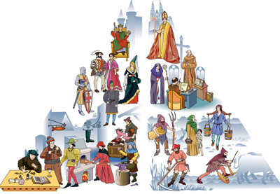
1. URA
FEVDALIZEM

Slide 2
Karolinška (Frankovska) država
(U 134–136)
Od kje ime Karolinška oz. Frankovska država?
Kdo je vodil državo in katera vera je bila državna vera?
Zapiši dosežke Karla Martela.
Kaj vse je dosegel Karel Veliki?
Kaj se je zgodilo po njegovi smrti?

Slide 3
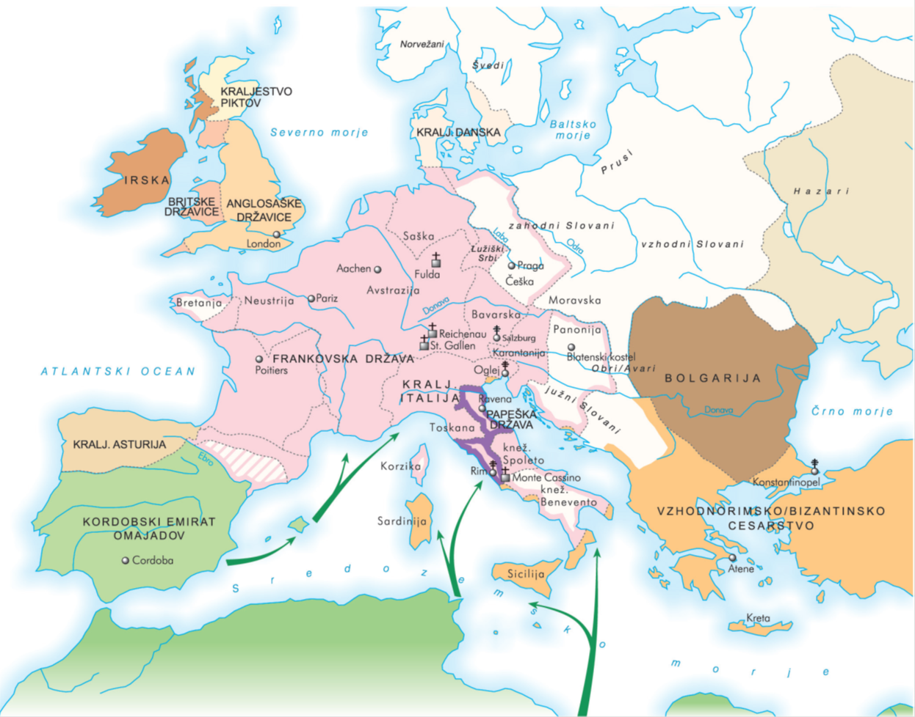
FRANKOVSKA DRŽAVA - germanska država v 8. in 9. stoletju, ki je obsegala dele današnje:
Španije
Švice
Italije
Nemčije
Belgije
Francijo
Avstrije
NAZIV KAROLINŠKA DRŽAVA – po vladarjih iz rodbine KAROLINGOV.

Slide 4
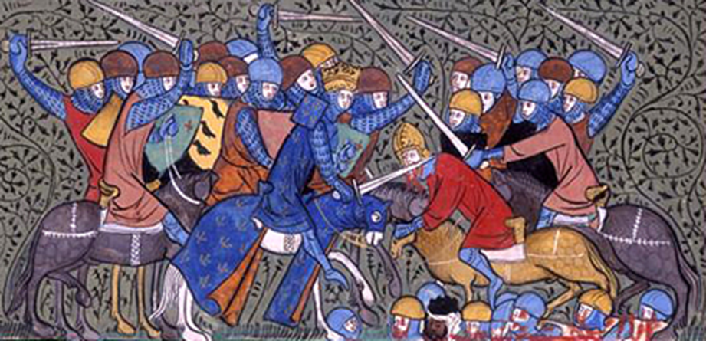
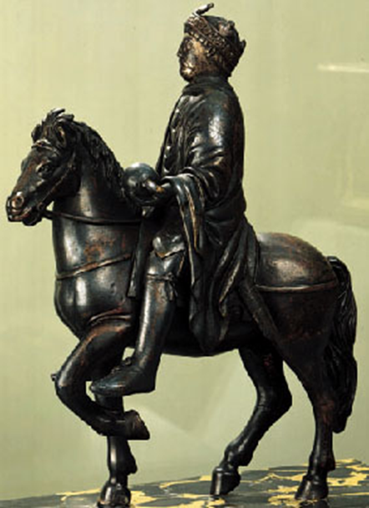
Karel Martel porazi Saracene (Arabce)
Chroniques de France, c. 1350
Karel Veliki

Slide 5
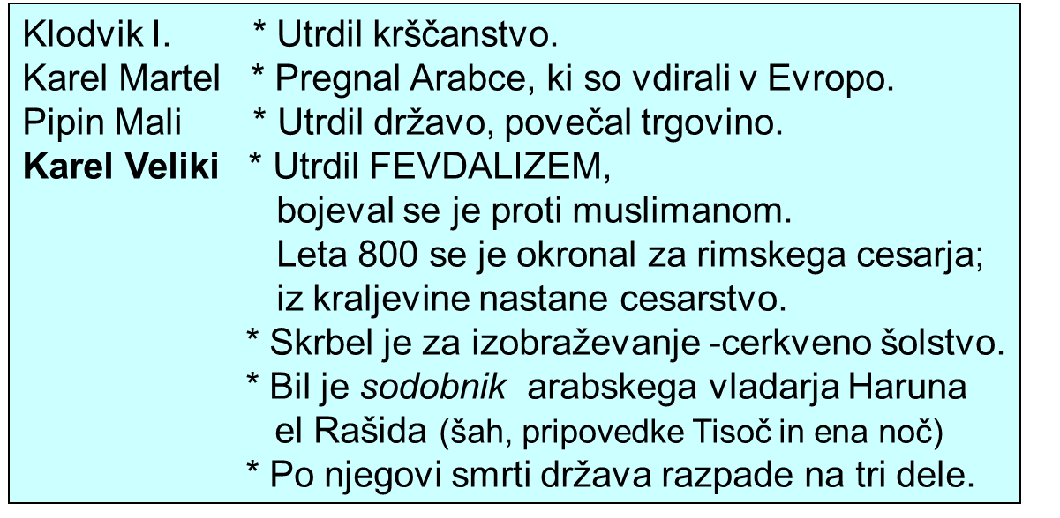
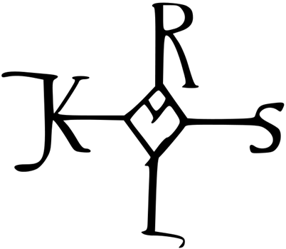
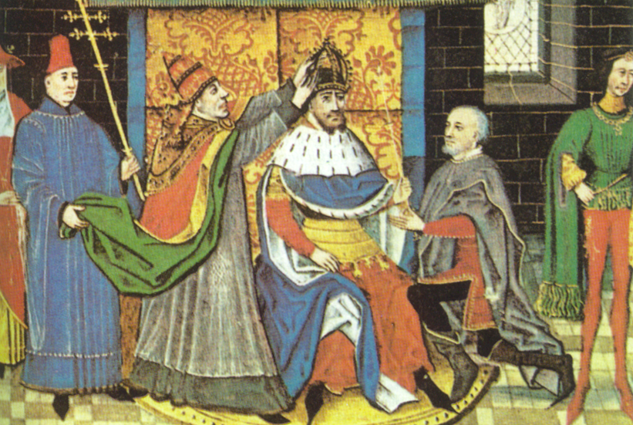
Karel Veliki je postal prvi naslednik rimskih cesarjev. V pomoč pri vladanju mu je bila Cerkev. Po letu 822 so pod frankovsko oblast spadali tudi predniki Slovencev.

Slide 6
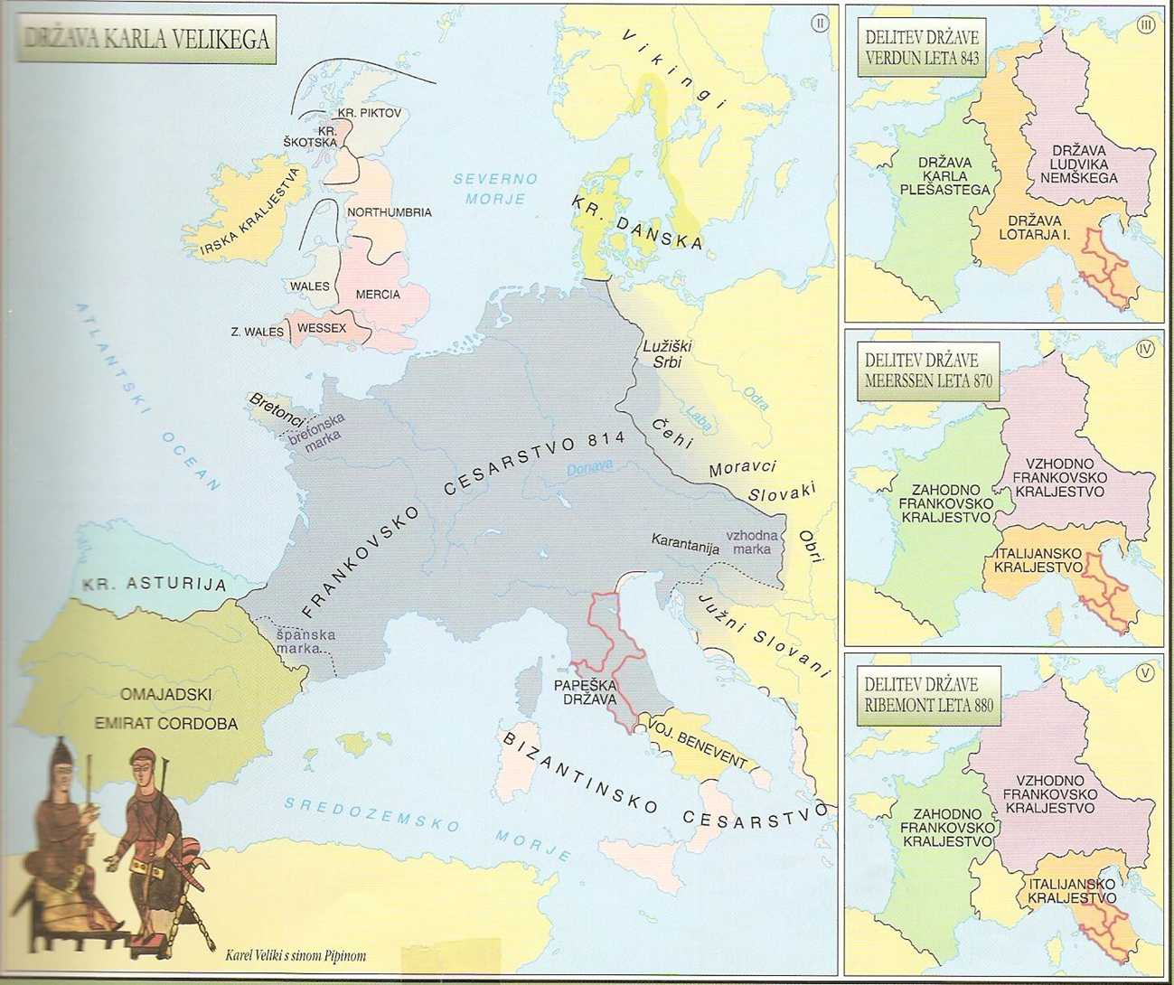

Slide 7
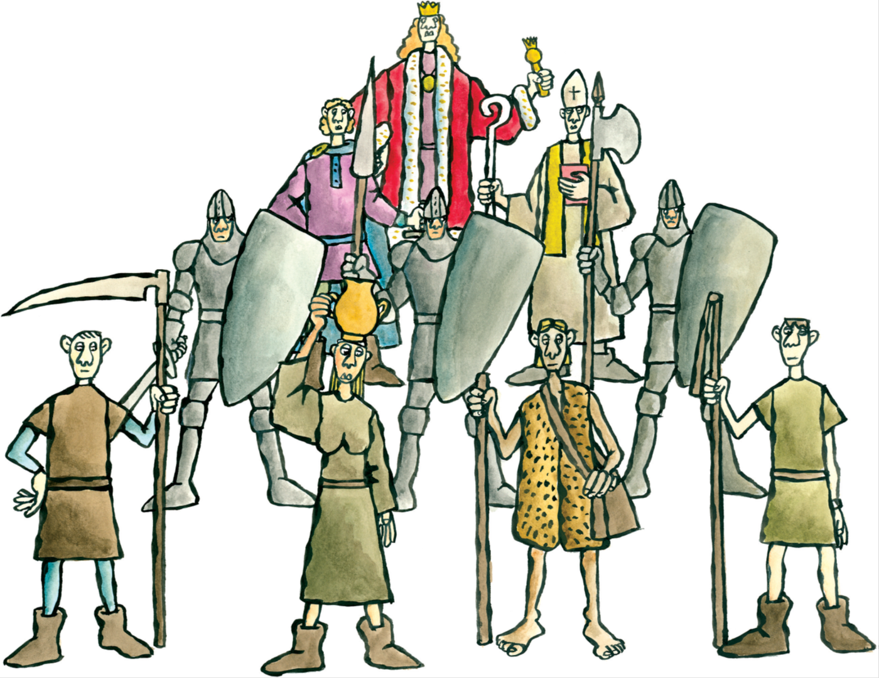
je družbena ureditev, nastala v obdobju
Frankovske države in se je obdržala do 19. st.
FEVDALIZEM

Slide 8
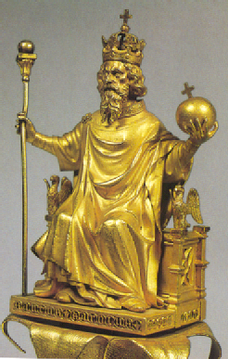
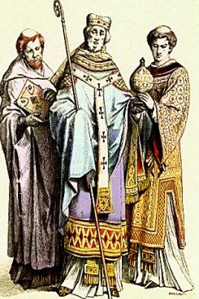
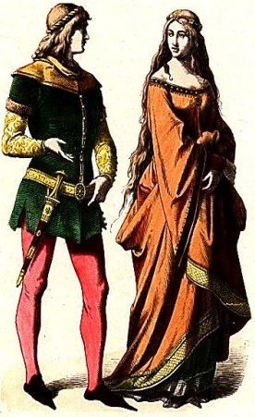
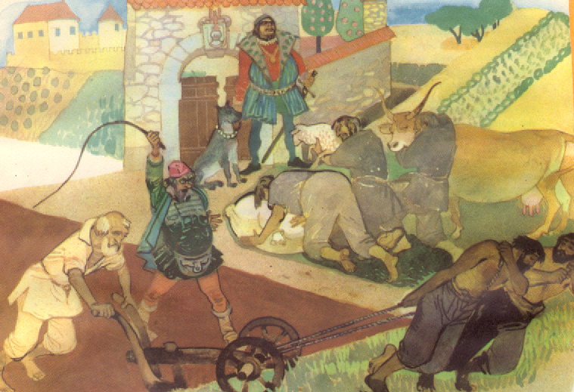
ALOD
FEVD
CERKEV
Cerkvena gospoda
PLEMSTVO
Posvetna gospoda
KRALJ
Podeljuje zemljo
NOVA FEVDALNA
GOSPODA
Živi na račun kmetov
KMETJE, podložniki
so podrejeni, vezani na zemljo, ne smejo se odseliti. Morajo dajati dajatve in hoditi na tlako.
Cerkev se kralju
oddolži tako, da s
pomočjo vere
obvladuje podložnike
(oblast prihaja od boga).
Plemiči (vazali) se kralju
oddolžijo z udeležbo
na vojnih pohodih.

Slide 9
1.
LASTNIK VSE ZEMLJE – jo dá v fevd (samo upravljali) ali alod (trajna last).
FEVDALNI
DRUŽBENI RED
KRALJ
POSVETNO PLEMSTVO (grof, vojvoda, baron) – udeležujejo se vojnih pohodov
VAZAL 1
CERKVENO PLEMSTVO (škof) – s pomočjo vere obvladujejo podložnike
VAZAL 2
VITEZI – vojni pohodi
PODLOŽNIKI
KMETJE – podložniki, obdelujejo zemljo, niso svobodni

Slide 10
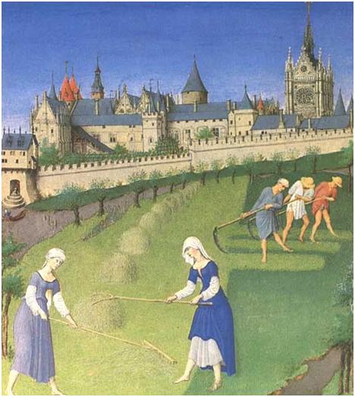
2. ZEMLJIŠKO GOSPOSTVO
DVOR – SAMO ZA FEVDALCA
PRIDVORNA ZEMLJA
ZAKUPNA ZEMLJA
SKUPNA ZEMLJA
GOZD, PAŠNIKI
PODLOŽNIKI V ZAKUPU (tlaka, dajatve)

Slide 11
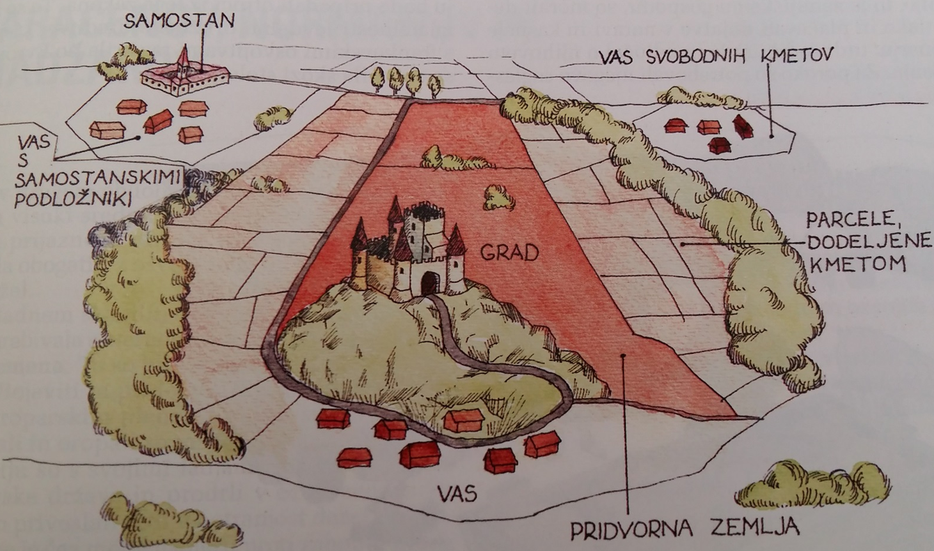
SAMOSTAN
VAS, KJER SO ŽIVELI KMETJE
VAS S SAMOSTANSKIMI
PODLOŽNIKI
PARCELE, DODELJENE KMETOM
GRAD
VAS
PRIDVORNA ZEMLJA
Zemljiško gospostvo

Slide 12

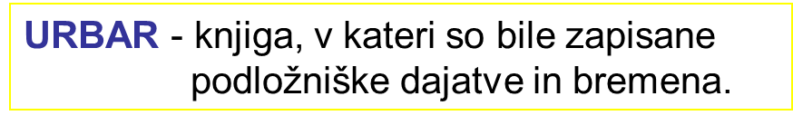
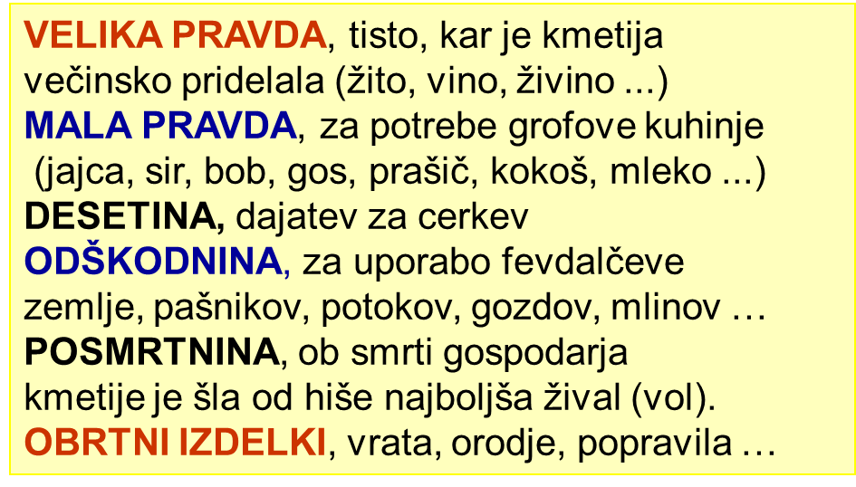
3. POLOŽAJ KMETOV (nesvobodni, zastonj delovna sila)
DAJATVE:

Slide 13
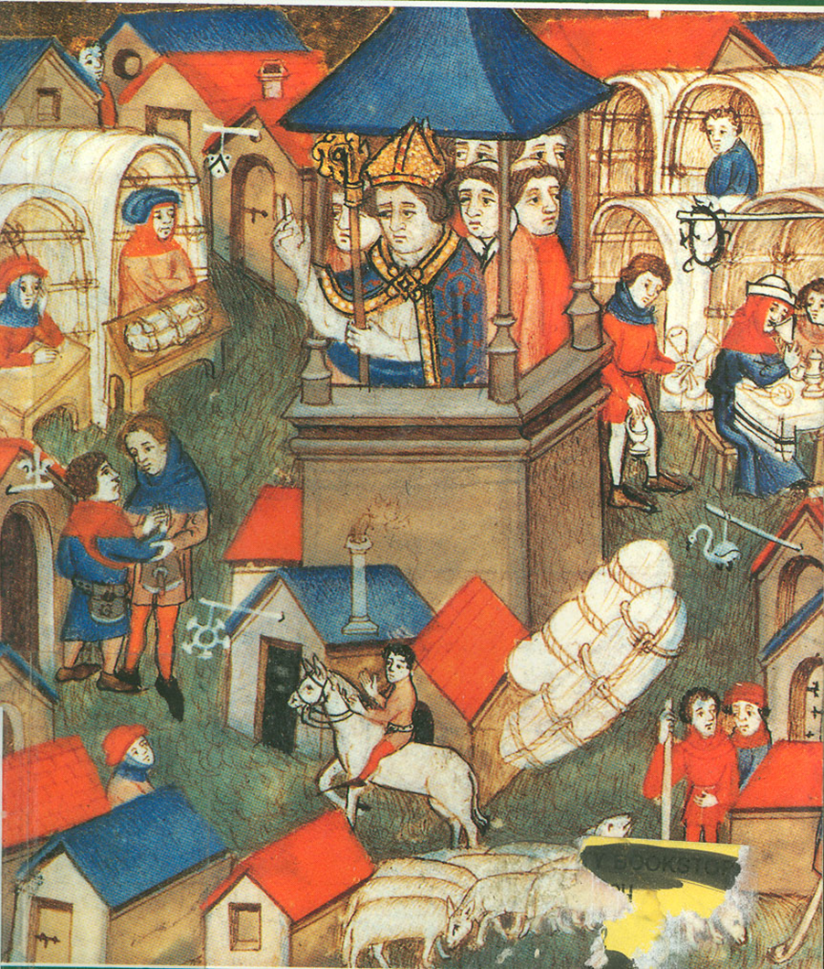
Video: FEVDALIZEM

Slide 14
2. URA
Rešite učni list in mi ga pošljite v pregled.
FEVDALIZEM

